Slide 1
Triglavske partizanske plošče
Miran Hladnik
Obsežnejša varianta objave je dostopna na Wikiverzi; tele prosojnice pa na http://slov.si/mh/triglav.pptx

Slide 2
Partizanski spomeniki na Geopediji
3000 popisanih spomenikov od skupaj 4000
gre za samopobudno prostovoljsko dejavnost
kaj še počnemo na Geopediji: vpisujemo kolesarske poti, dogajališča zgodovinskega romana, literarne spomenike itd.

Slide 3
Sloj partizanskih spomenikov na Geopediji

Slide 4
Primer vpisane plošče

Slide 5
Partizanske plošče okrog Triglava
V pet­ki­lo­me­tr­skem ­pasu­ okrog­ Tri­gla­va ­(na 78,5 km²) je ­pet ­par­ti­zan­skih ­spo­min­skih­ plošč, ki ­od­ dru­gih­ po­ Slo­ve­ni­ji ­odsto­pa­jo ­z manj­šim­ de­le­žem­ v pi­sa­no­sti ­v Re­gister­ kul­tur­ne ­de­diš­či­ne ­in ­več­jim ­de­le­žem­ van­da­li­zi­ra­nja:
na Aljaževem stolpu
na Kredarici
pod Srenjskim prevalom
v Vratih
v Zadnjici

Slide 6
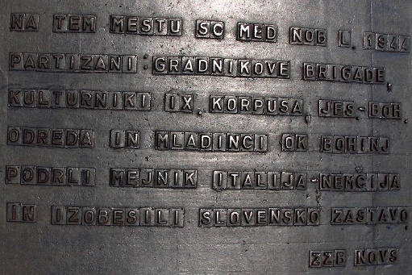
Aljažev stolp

Slide 7
Kredarica

Slide 8
Srenjski preval

Slide 9
Vrata

Slide 10
Zadnjica

Slide 11
Drugi triglavski kulturni spomeniki
Aljažev stolp
plošča Valentinu Vodniku
plošča Marku Pernhartu
ploščica Aljaževi poti na Aljaževem stolpu
plošča obnovi Triglavskega doma na Kredarici
kapelica na Kredarici (s ploščo kardinalu Stepincu)
kapelica v Vratih
Aljažev dom v Vratih
tri plošče Valentinu Staniču na Staničevi koči
plošča Klementu Jugu v Steni
plošča Vladimirju Topolovcu pod Steno
plošča Rozaliji Škantar na Vodnikovi koči na Velem polju
plošča Jožetu Pogačniku na Kriških podih
deset planin (Zg. Krma, Velo polje, Mišeljska, Jezerce, V lazu, Konjščica …)
RKD daje v okolici Triglava prednost gospodarskim objektom (planinam) in sakralnim objektom

Slide 12
Partizanski spomeniki okrog Triglava in RKD
5 km od vrha Triglava sta v RKD samo dva partizanska spomenika od petih (Vrata – EŠD 5393 – in Srenjski preval – EŠD 13221), ne pa obeležja na Triglavu, na Kredarici in v Zadnjici.
10 km od vrha Triglava samo dveh od desetih obeležij ni v RKD: na Vršiču in na Rudnem polju.
Več kot 10 km od vrha Triglava je preko 20 partizanskih spomenikov – v RKD so vpisani skoraj vsi.

Slide 13
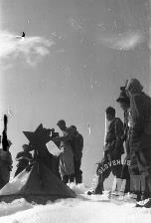
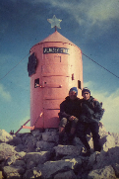
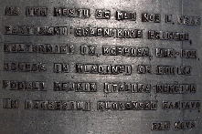
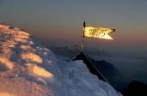
Aljažev stolp po drugi svetovni vojni
???
???
1949 zvezda na stolpu
1958
prvopristopnikom
1968
1983 zvezdo nadomesti zastavica z letnico
1986 partizanska plošča nadomesti prvopristopniško
1991 plošča vandalizirana
???? nadomestna partizanska plošča
2018 obnova stolpa

Slide 14
Sklep
Četrt stoletja po zadnjih vandalizmih in ob načrtovani obnovi Aljaževega stolpa bi bil čas, da Register kulturne dediščine dokumentira tudi partizanski del slovenske triglavske zgodovine. Odlok o razglasitvi Aljaževega stolpa na Triglavu za kulturni spomenik državnega pomena iz leta 1999 prepoveduje postavljanje spominskih plošč na Aljažev stolp in v njegovo neposredno okolico. Če bi odlok skušali uveljaviti po črki in za nazaj, bi morali poleg partizanske spominske plošče na Aljaževem stolpu odstraniti tudi spominsko ploščo Valentinu Vodniku tik pod vrhom. Ponovna odstranitev partizanske plošče bi legalizirala politično motivirani vandalizem iz leta 1991 in bi dajala potuho nadaljnjemu podobnemu početju.

